Slide 1











KHỞI ĐỘNG
START

Slide 2








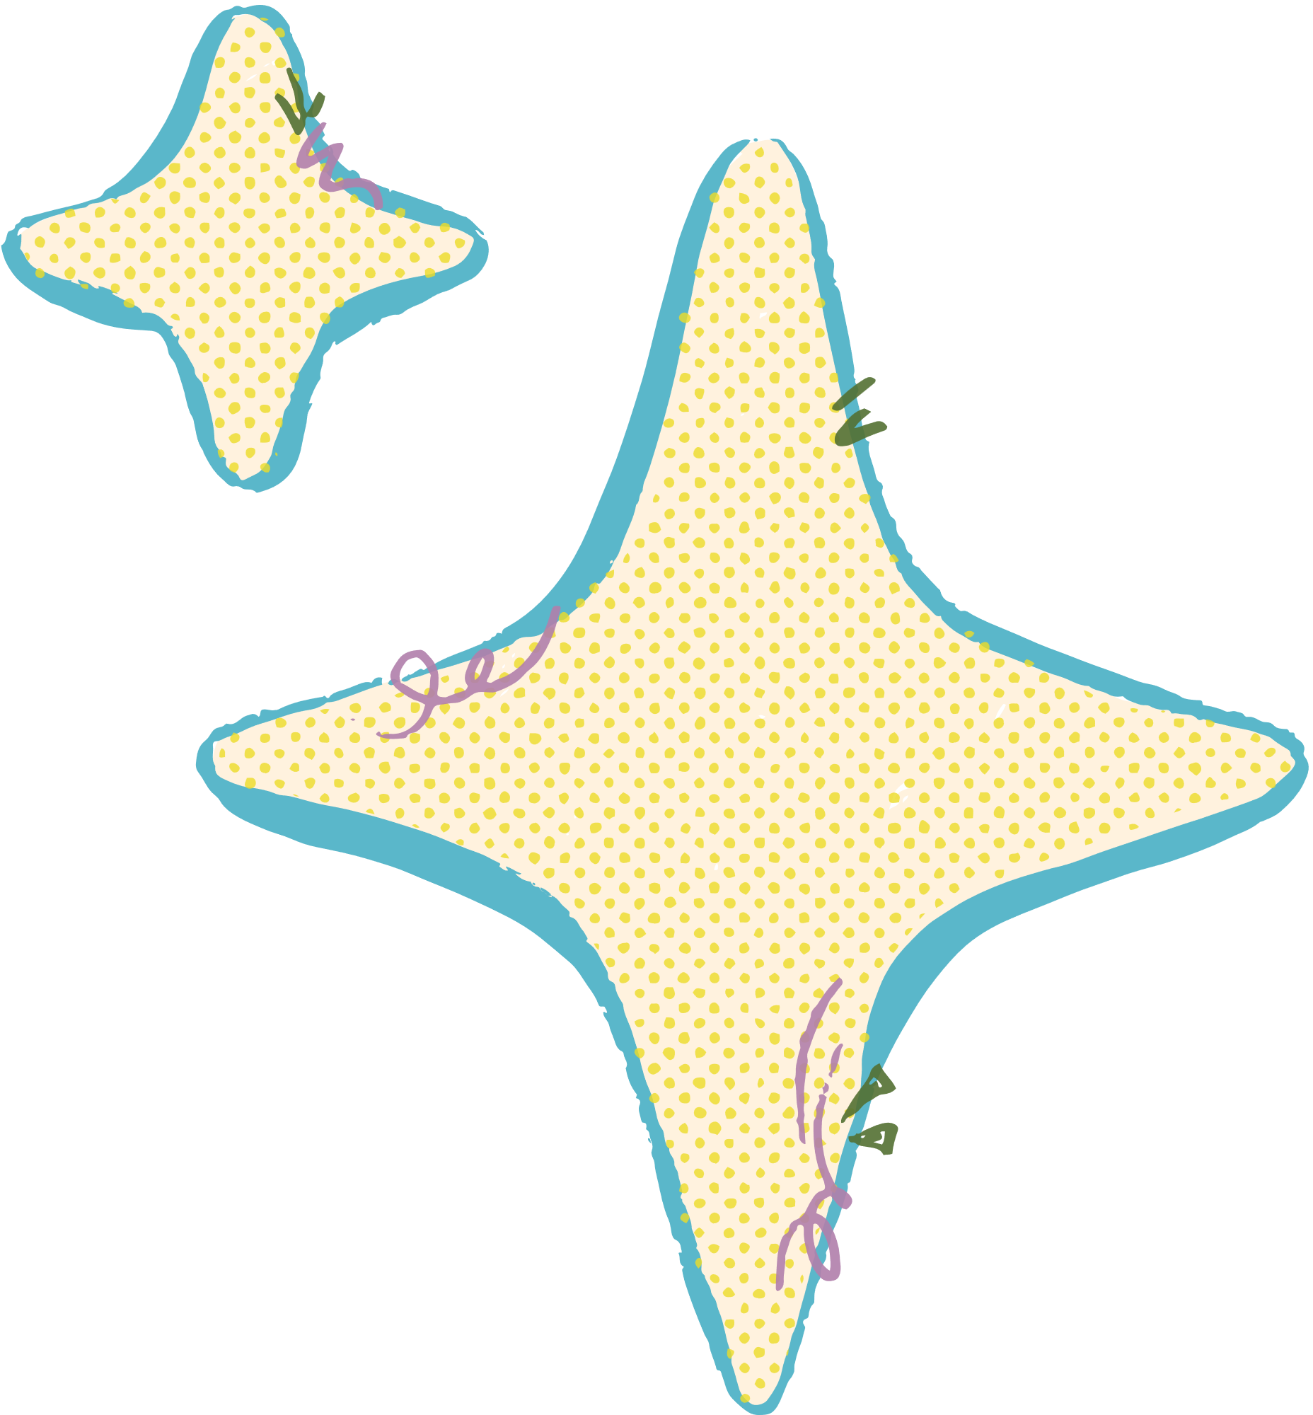

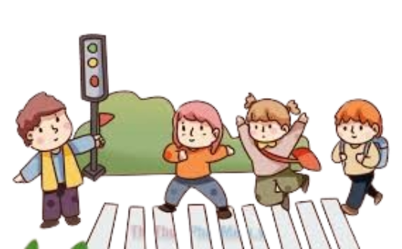


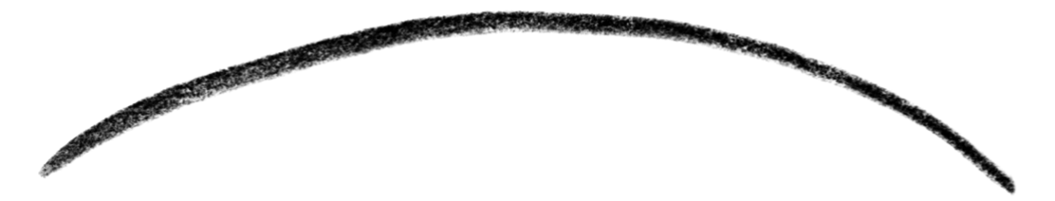
Mini game:
HỘP QUÀ MAY MẮN

Slide 3






HỘP QUÀ MAY MẮN
1
2
3
4
5

Slide 4


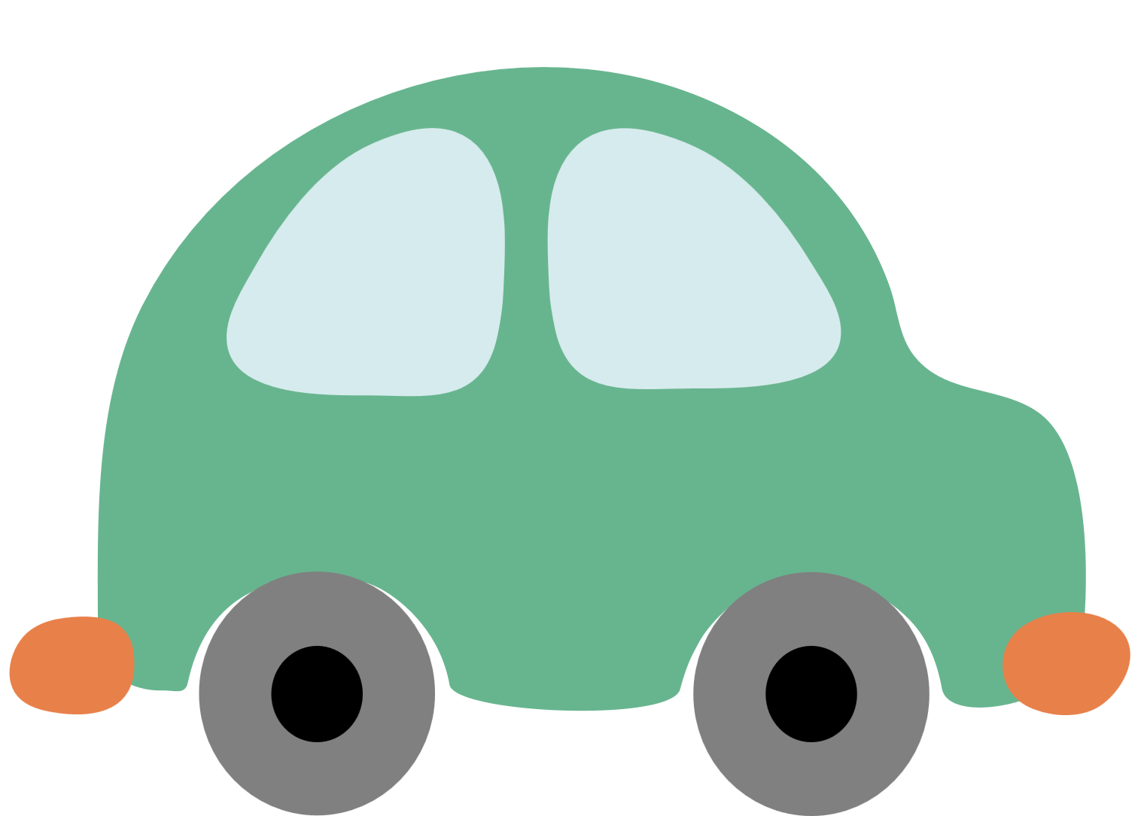
Câu 1: Khi đi bộ qua đường, em cần chú ý điều gì?
A. Nhìn trái, nhìn phải
B. Chạy nhanh qua đường
C. Đi giữa đường
D. Đứng yên

Slide 5
Câu 2: Em nên đi bộ ở đâu khi không có vỉa hè?
B. Sát lề đường và đi bên phải
A. Ở giữa đường
D. Đi bộ ở đường cao tốc
C. Chạy thật nhanh

Slide 6
Câu 3: Khi nào người đi bộ được phép qua đường tại ngã tư có đèn giao thông?
A. Khi đèn xanh cho người đi bộ
B. Khi đèn đỏ cho xe hơi
C. Bất cứ lúc nào nếu không có xe
D. Khi thấy không có xe nào

Slide 7
Câu 4: Khi đang đứng chờ đèn giao thông, em thấy có một nhóm học sinh chạy qua đường mặc dù đèn đỏ. Em sẽ:
B. Gọi họ quay lại và nhắc nhở đi đúng luật
A. Chạy theo họ
C. Không quan tâm và tiếp tục chờ đèn xanh
D. Cố gắng đi qua đường trước khi đèn chuyển xanh

Slide 8




Câu 5: Biển báo nào là biển báo cấm người đi bộ?
B.
A.
C.
D.

Slide 9





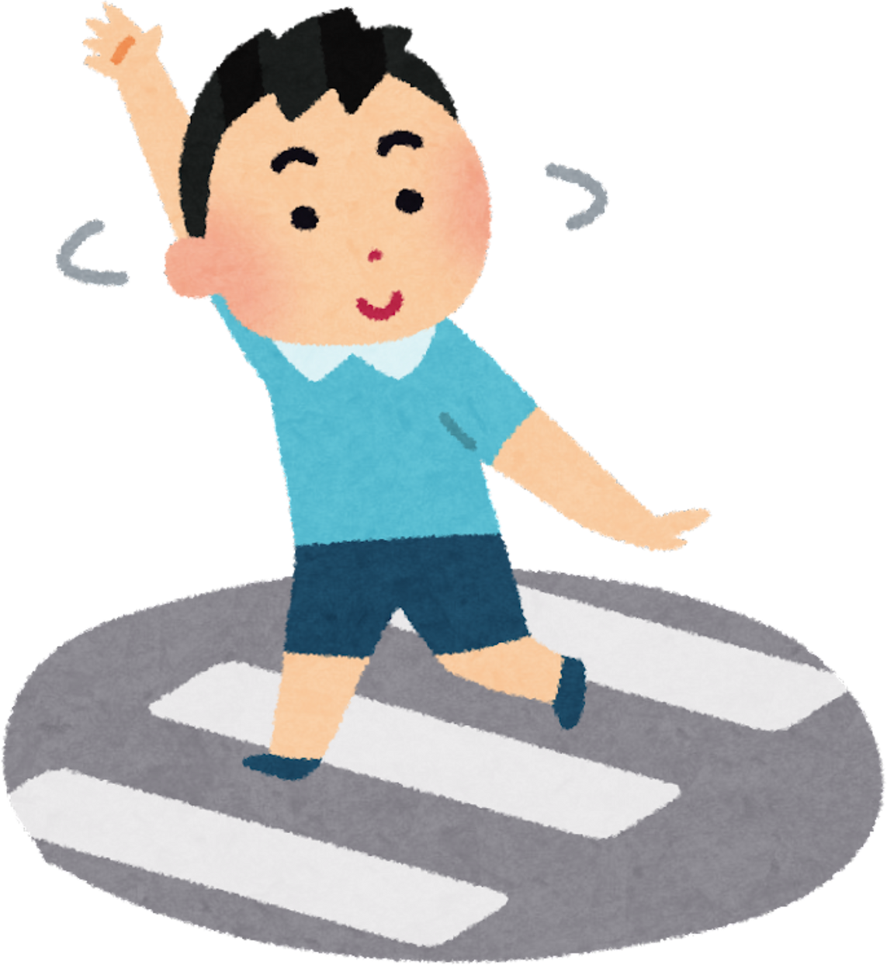
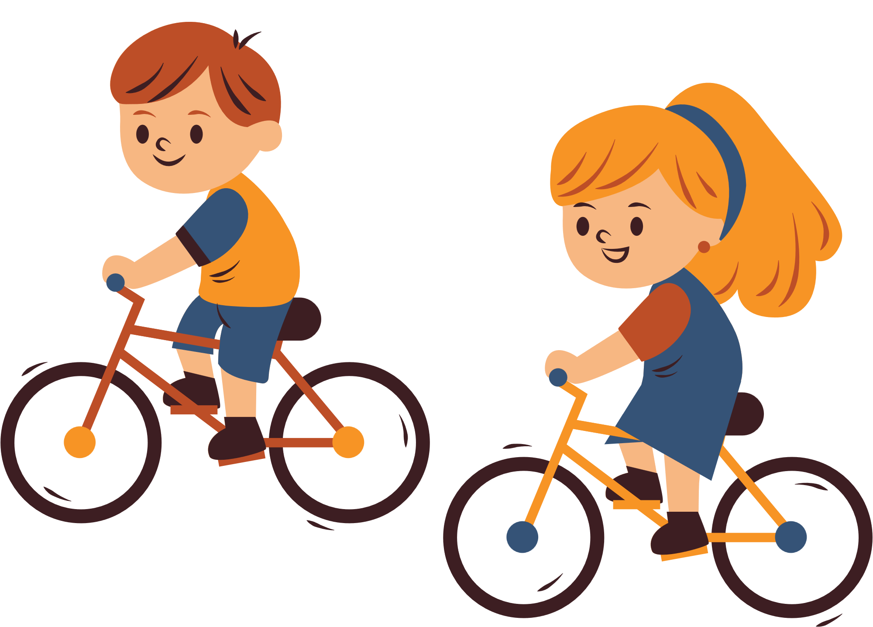

Bài 9:
ĐI BỘ AN TOÀN

Slide 10


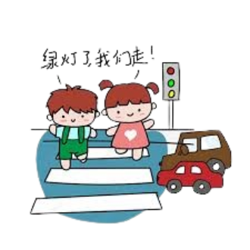

Khám phá

Slide 11


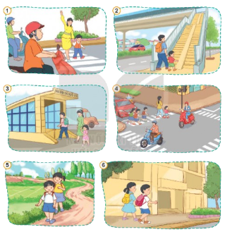



Hoạt động 1:
Tìm hiểu các quy tắc an toàn khi đi bộ
Quan sát tranh và trả lời câu hỏi:
Việc đi bộ của các bạn đã đảm bảo an toàn chưa? Vì sao?
Khi đi bộ, chúng ta cần tuân thủ những quy tắc an toàn nào?

Slide 12
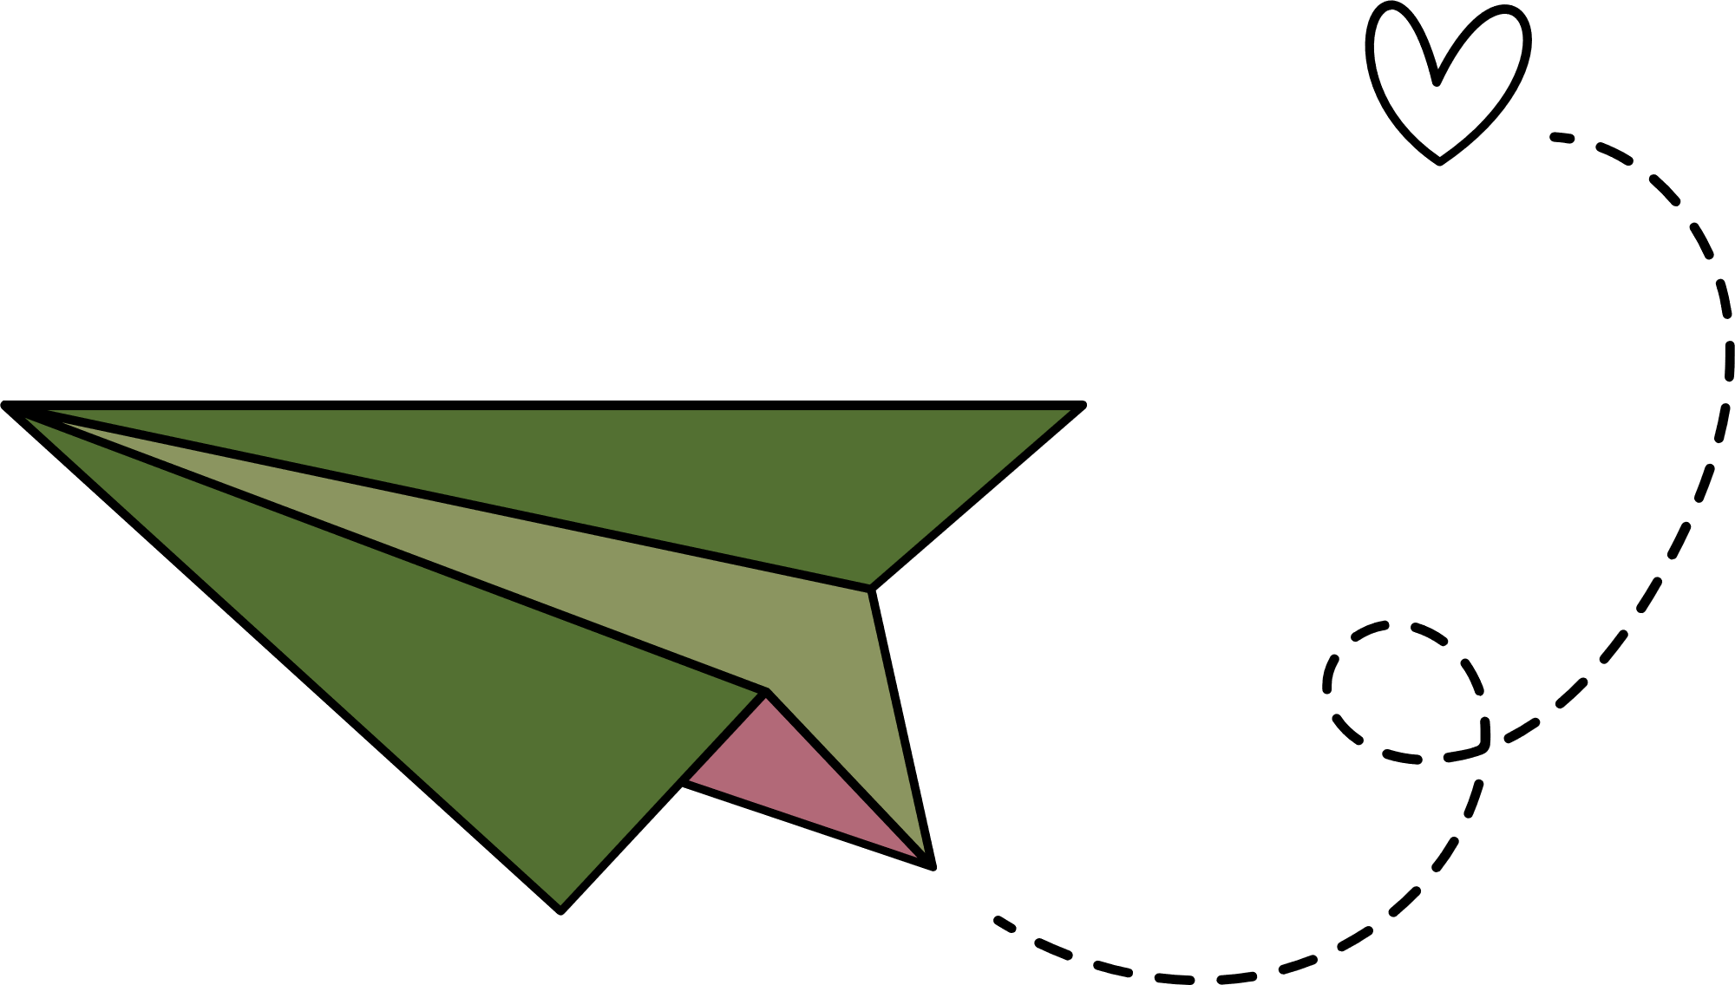



Theo em, ngoài những biểu hiện kể trên còn những biểu hiện nào thể hiện việc tuân thủ quy tắc đi bộ an toàn ?

Slide 13


Để đảm bảo an toàn khi đi bộ, các em cần tuân thủ quy tắc như:
Đi trên vỉa hè, nhìn trước nhìn sau trước khi băng qua đường
Chỉ băng qua tại vạch kẻ ngang hoặc nơi có đèn tín hiệu
Không chạy nhảy gần đường
luôn lắng nghe hướng dẫn của người lớn…

Slide 14

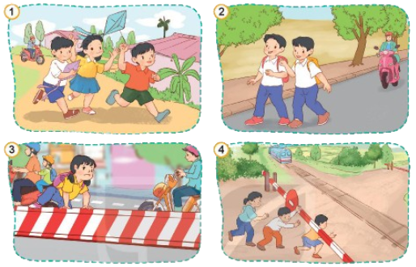

Hoạt động 2:
Tìm hiểu sự cần thiết phải tuân thủ quy tắc an toàn khi đi bộ.
Quan sát tranh và trả lời câu hỏi:
  Điều gì có thể xảy ra với các bạn trong những bức tranh trên?
  Theo em, vì sao phải tuân thủ các quy tắc an toàn khi đi bộ?

Slide 15


Việc duy trì các quy tắc an toàn khi đi bộ giúp bảo vệ chúng ta và mọi người xung quanh giảm nguy cơ tai nạn và xây dựng một môi trường giao thông an toàn, văn minh. Hãy nhớ thực hiện các quy tắc này mỗi khi ra đường để giữ an toàn cho bản thân và cộng đồng các em nhé!

Slide 16




Luyện tập

Slide 17




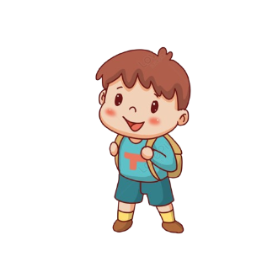
Cây táo chia sẻ

Slide 18




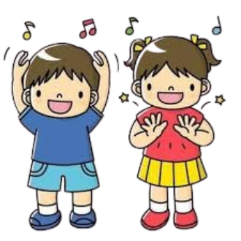
Nên
Không nên

Slide 19

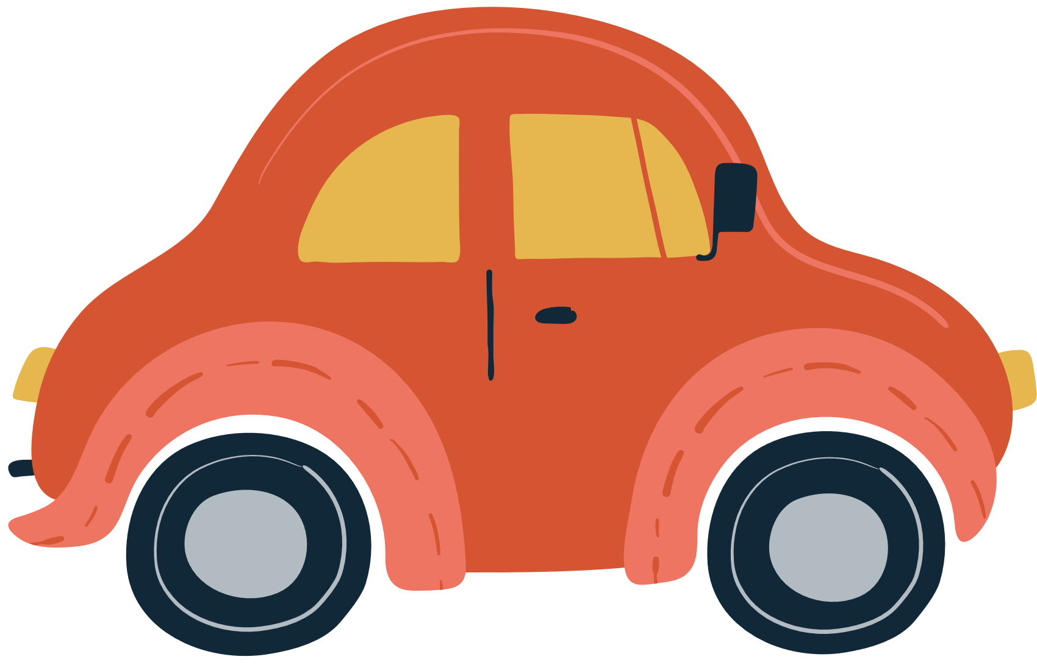



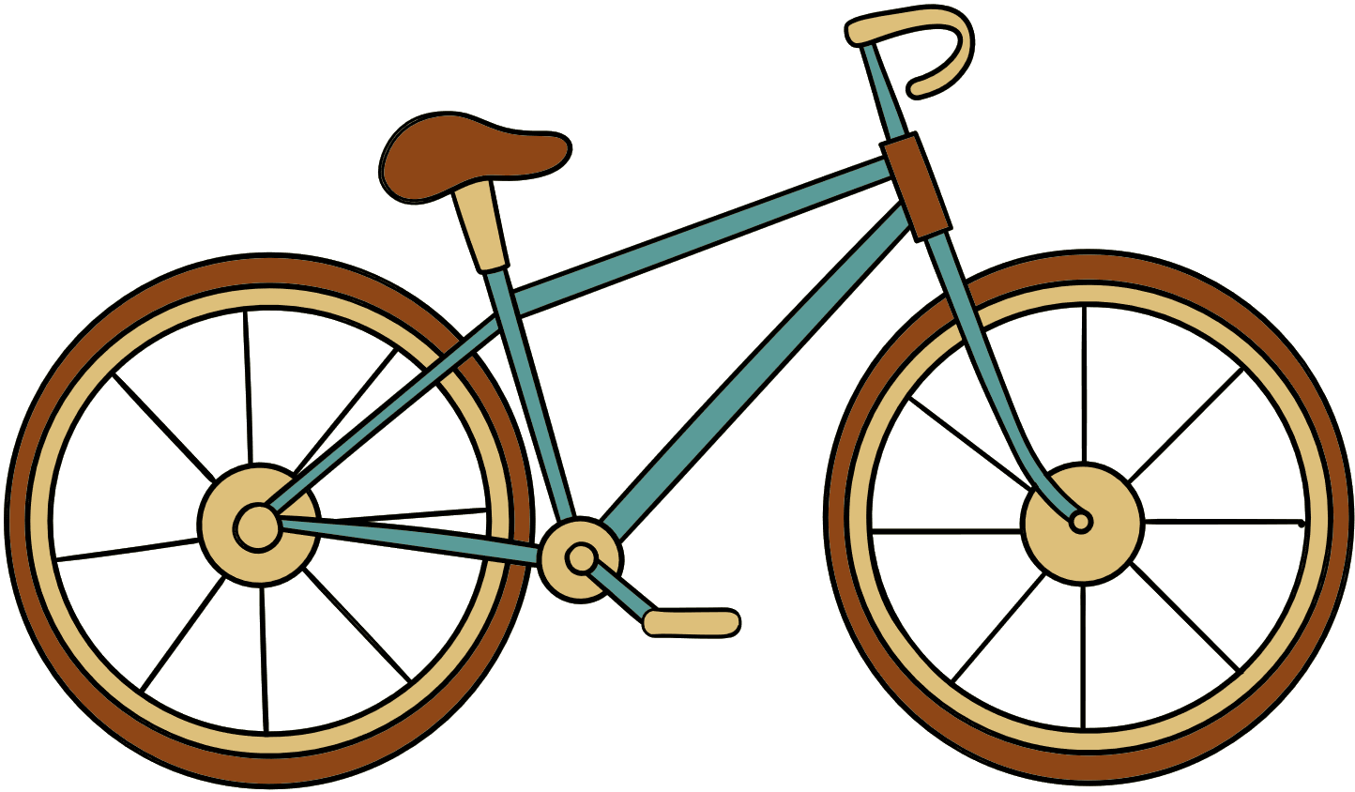
Hẹn gặp lại các con ở buổi học sau!!

Slide 20
Bài 9:
ĐI BỘ AN TOÀN
(Tiết 2)

Slide 21
KHỞI ĐỘNG
START

Slide 22

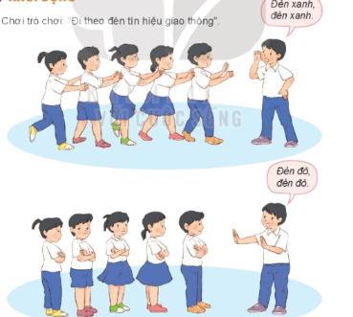
Trò chơi:
TÍN HIỆU ĐÈN GIAO THÔNG
Luật chơi như sau

Slide 23
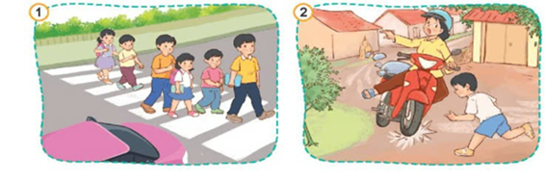
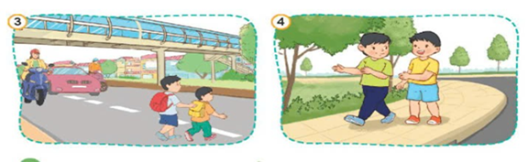
Hoạt động 1: Bày tỏ ý kiến
Em đồng tình hay không đồng tình với hành vi của các bạn nào trong tranh dưới đây? Vì sao?
Đồng tình
không đồng tình

Slide 24

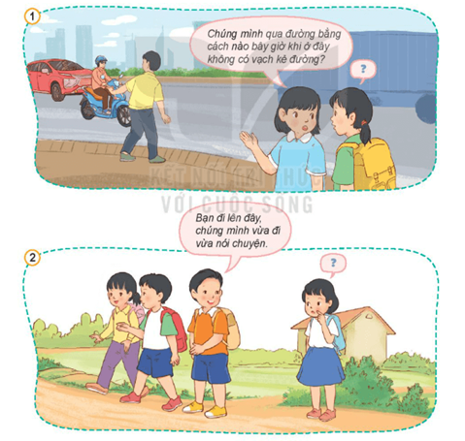

Hoạt động 2: Đóng vai
TÌNH HUỐNG 1: Chúng mình qua đường bằng cách nào bây giờ khi ở đây không có vạch kẻ đường nhỉ?
TÌNH HUỐNG 2: Bạn đi lên đây chúng mình vừa đi vừa nói chuyện nha!

Slide 25
Hoạt động vận dụng trải nghiệm

Slide 26


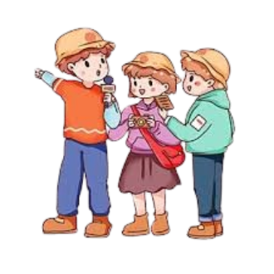



HOẠT ĐỘNG VẬN DỤNG, TRẢI NGHIỆM
  Chơi trò: “Phóng viên nhí”.

